Slide 1
Audit Carrefour
Magasin: Grombalia
Mme Meriam CHOUCHENE
Le 27 octobre 2017

Slide 2
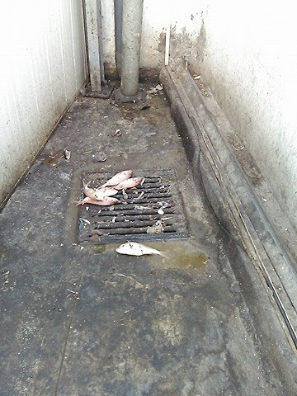
Local poubelle: des restes de poissons sont jetés à coté du local déchets.

Slide 3
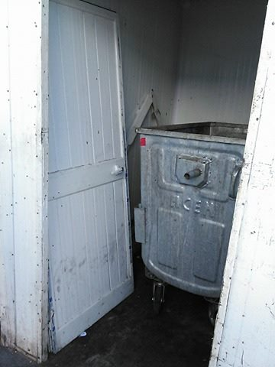
Local poubelle: la porte du local est démontée; présence excessive de mouches.

Slide 4
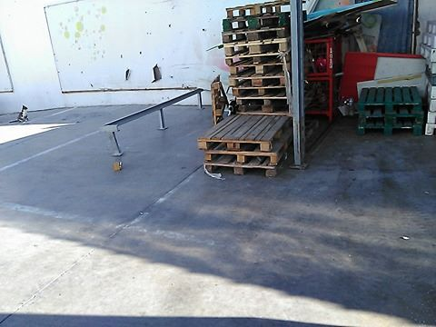
Zone de réception: Présence de chats .

Slide 5
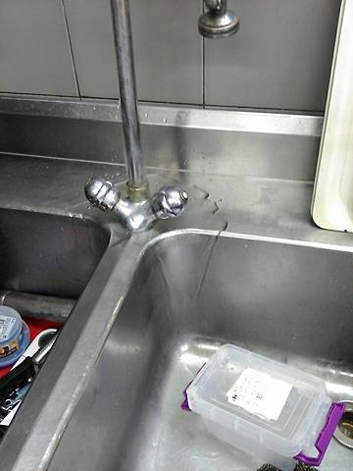
Traiteur: fuite d’eau au robinet de la plonge.

Slide 6
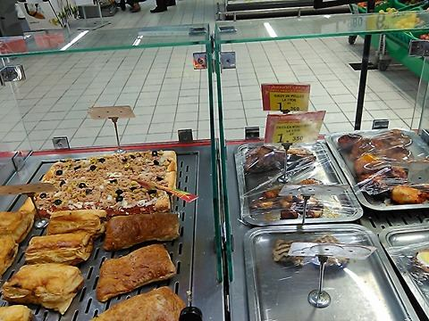
Traiteur: le meuble d’exposition est partiellement protégé.

Slide 7
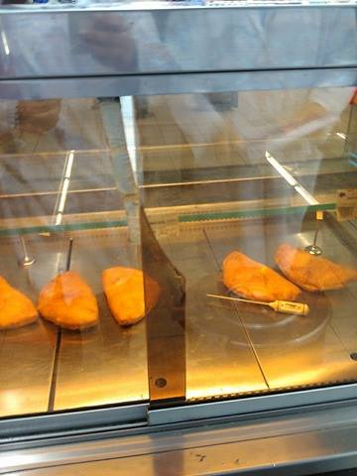
Traiteur: la vitre du meuble froid est brisée.

Slide 8
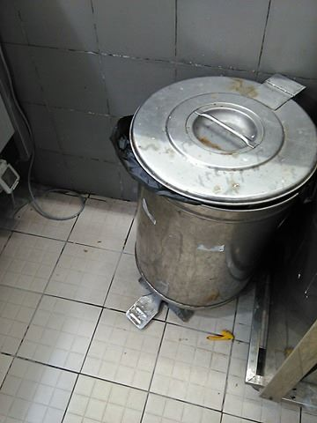
Traiteur: Le système d’ouverture à pédale est abimé.

Slide 9
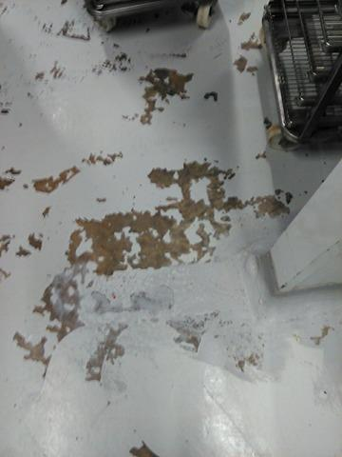
Pâtisserie: le revêtement du sol du laboratoire est écaillé.

Slide 10
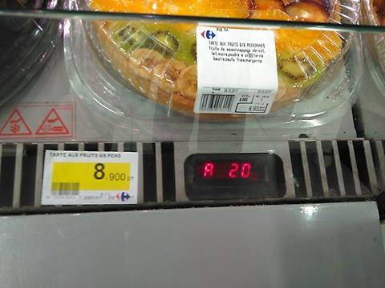
Pâtisserie: L’afficheur est erroné

Slide 11
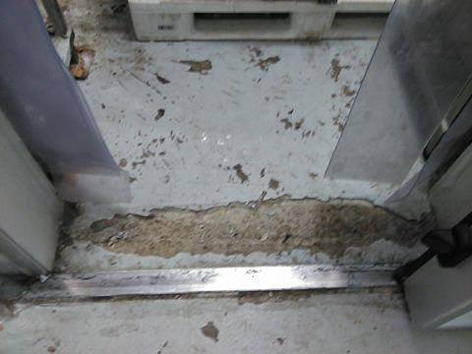
PLS: Le revêtement du sol de la chambre froide négative est crevassé.

Slide 12
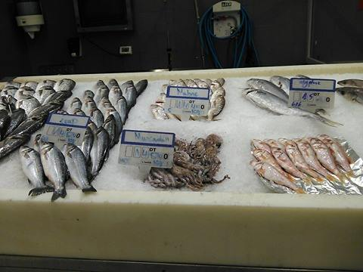
Poissonnerie: manque de glaçage sur l’étal.

Slide 13
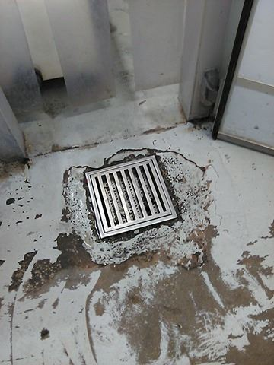
Poissonnerie: Le revêtement autour du regard en face de la chambre froide des produits de la mer est crevassé.

Slide 14
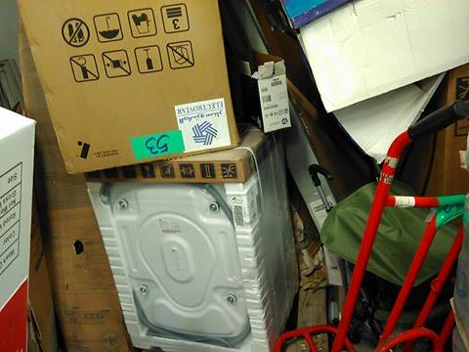
Réserve bazar: encombrement de la zone. Entreposage pêle-mêle

